Slide 1
完美破解youtube方式

Slide 2
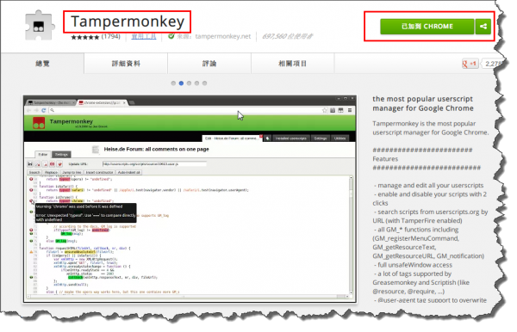
1. 在Chrome上安裝「Tampermonkey」擴充功能（這個擴充功能應該和Firefox的油猴子Greasemoneky相容吧）

Slide 3
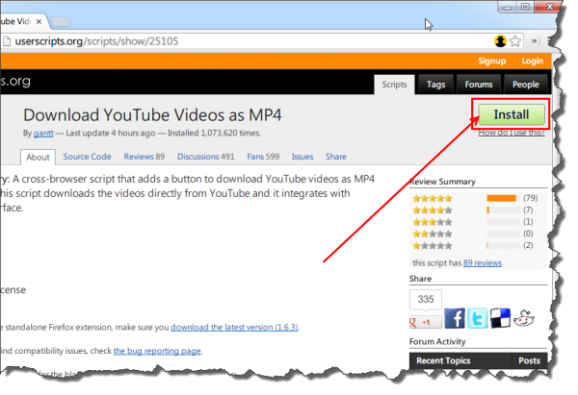
2. 到 Download YouTube Videos as MP4 主頁去安裝附加程式：
http://userscripts.org/scripts/show/25105

Slide 4
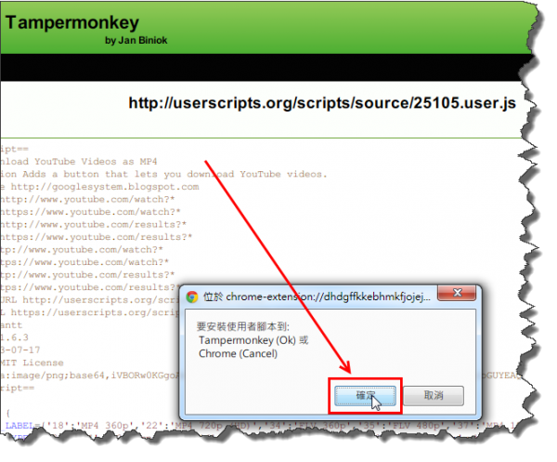
3. 此時Tampermonkey主頁會跳出來，問你這個附加程式是裝在Tampermonkey底下（請按「確定」），還是要裝在Chrome底下（請按「取消」），這時當然要按「確定」啦！（因為這不是一個Chrome的附加程式

Slide 5
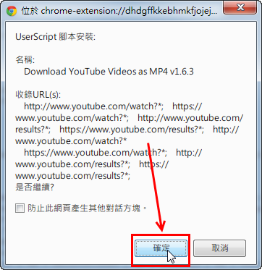
4. 此時會顯示該附加程式的作用範圍：是YouTube相關的連結才會發揮作用，請按「確定

Slide 6
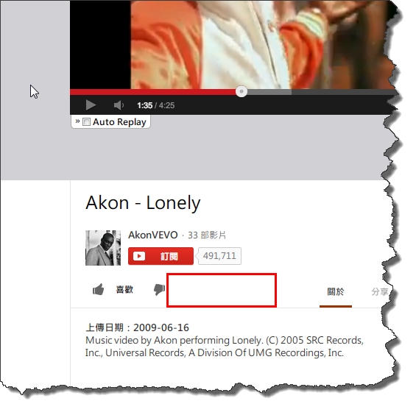
5. 此時，本來不能下載影片的YouTube網頁……

Slide 7
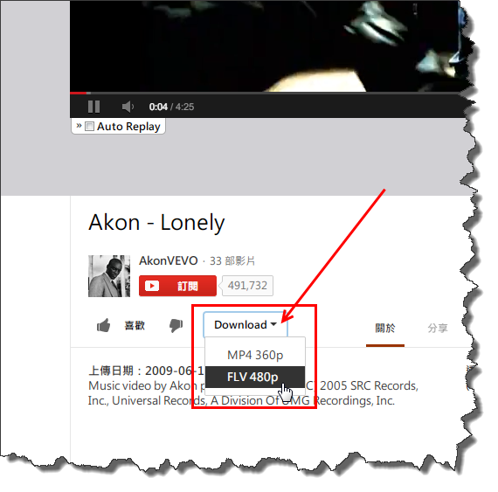
6. 重新載入網頁後，就多出了「Download」項目了，你就可以省事的下載YouTube影片了

